Slide 1




NUMELE PROGRAMULUI
Dezvoltarea jocurilor video
6. Introducerea în animație și simulări realiste în Unity
© Pugaci Diana
pugaci.diana@gmail.com

Slide 2
Tema 6: Introducerea în animație și simulări realiste în Unity Rezultatele învățării preconizate a fi atinse: RÎ5; RÎ6; RÎ8
Cunoștințe | Abilități | Responsabilitate și autonomie
Termeni cheie: animație, Animator, Animation Clip, Blend Tree, Timeline, Rigidbody, AddForce. Unități de conținut: Subteme: •Aplicarea componentelor Animator și Animation Clip în Unity. •Crearea și controlul animațiilor personajelor 3D. •Simularea fizicii (gravitație, sărituri, impact) ca suport pentru animație realistă). •Limitări și optimizare a sistemului fizic pentru performanță. •Integrarea animațiilor cu fizica prin Rigidbody și forțe Activități de laborator: •Crearea unei animații simple (mers, săritură) folosind Animator Controller. •Controlul unui personaj animat din cod. •Utilizarea Timeline pentru secvențe animate. •Aplicarea forțelor fizice (AddForce) pentru mișcări animate realiste. Simulări de scenarii în care animația este susținută de fizică (cădere, impact, săritură). | Se aplică componente de fizică precum Rigidbody și Collider pentru a adăuga comportamente dinamice obiectelor. Se aplică componentele de animație pentru a crea mișcări fluente și realiste Se simulează efecte de gravitație, sărituri și coliziuni în scene 3D. Se construiesc sisteme fizice simple care reproduc mișcarea realistă a obiectelor. Se controlează aplicarea forțelor asupra obiectelor folosind funcții specifice precum AddForce(). Se identifică și se aplică soluții pentru optimizarea comportamentului fizic în scopul creșterii performanței. | Este atent la realismul și coerența simulărilor fizice în funcție de contextul jocului. Este atent la realismul și coerența animațiilor în funcție de contextul jocului. Revizuiește și ajustează tranzițiile de animație pentru a evita efecte nerealiste. Revizuiește și ajustează simulările pentru a evita comportamente nerealiste. Testează și documentează efectele modificărilor asupra performanței scenei. Colaborează cu colegii în construirea de scenarii fizice interactive și coerente. Demonstrează inițiativă în explorarea opțiunilor de reglare a parametrilor fizici.

Slide 3
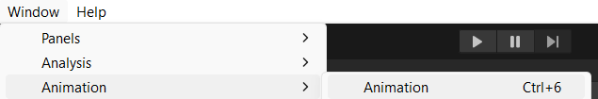
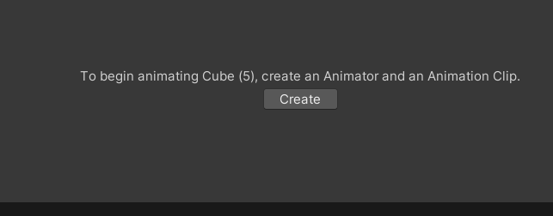
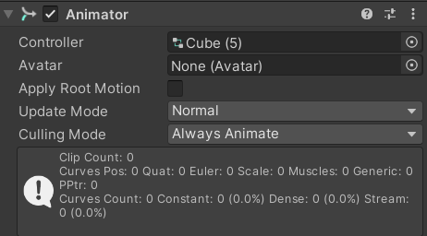
Animație
Avem nevoie de o fereastră nouă pentru a crea animații.
Window → Animation → Animation
Pentru a crea un animation clip, trebuie să creăm un folder, apoi, cu obiectul selectat, dăm clic pe Create.
Pe obiect va apărea o componentă nouă.

Slide 4

Animație
Cea mai rapidă metodă de a începe crearea unei animații este să apăsăm pe butonul Record (care va înregistra toate modificările făcute obiectului).
De exemplu, pe cadrul 0, dacă modific poziția cubului, Unity va adăuga automat un keyframe. Iar dacă fac o modificare pe cadrul 15, Unity va adăuga din nou automat un keyframe.
De asemenea, selectând un keyframe, îl putem edita, iar Unity îl va actualiza automat cu noile modificări.

Slide 5
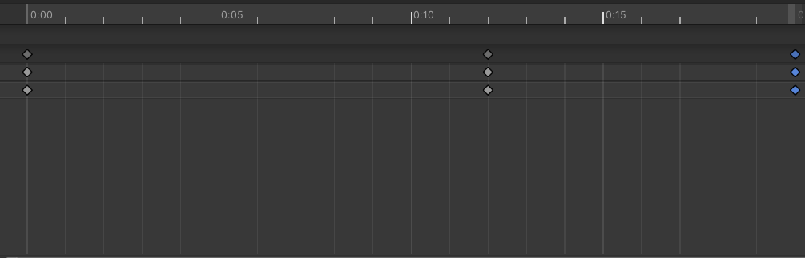

Animați
Putem anima nu doar componenta Transform, ci și alte componente. De exemplu, cu Record activat, putem activa sau dezactiva Renderer, iar motorul va reține automat punctele animației. Cheia este să precizăm cadrele.
Putem crea și mai multe animații pentru același obiect.

Slide 6
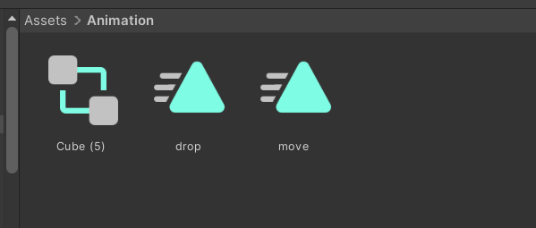
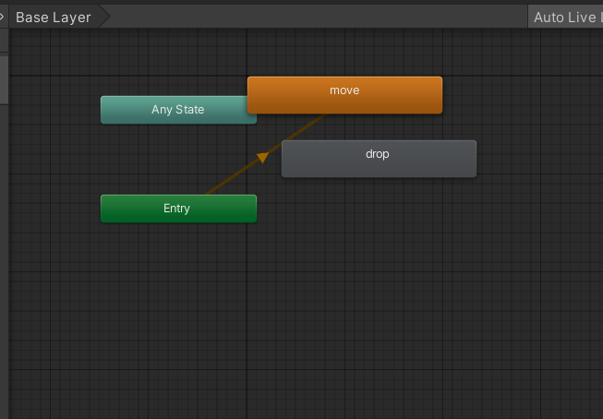
Utilizarea Animatorului
Folderul unde am creat animațiile conține un Animator Controller, pe care trebuie să-l

Slide 7
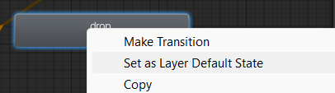
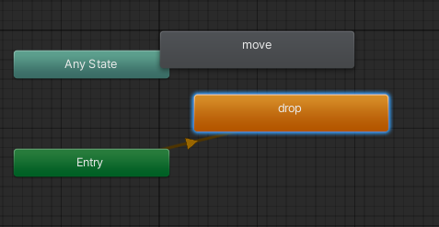
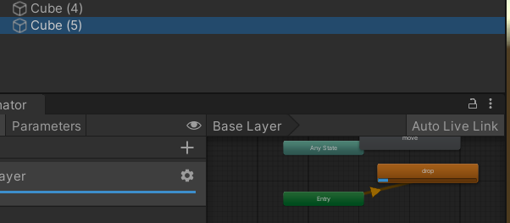
Utilizarea Animatorului
În mod implicit, în timpul simulării, animația "move" se va reda prima, deoarece a fost creată prima, dar putem schimba animația de start.

Slide 8
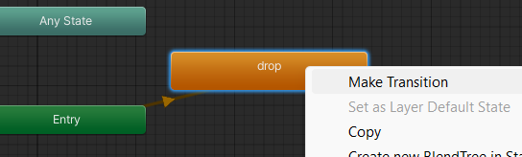
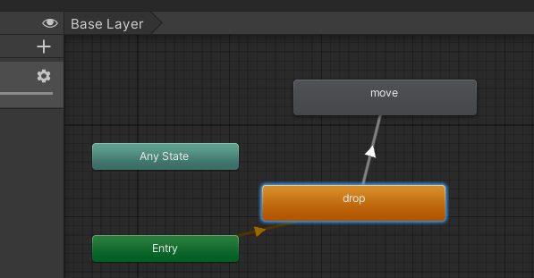
Cum facem o tranziție între animații?
Selectăm animația în Animator Controller.
Dăm clic dreapta pe starea animației (de exemplu, "Drop") și alegem Make Transition.
Apoi, tragem săgeata de la starea "Drop" spre starea "Move" pentru a crea tranziția.

Slide 9
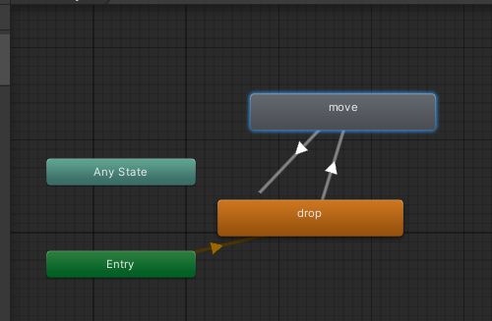
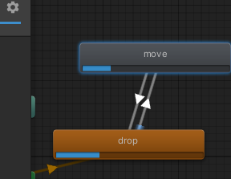
Cum facem o tranziție între animații?
Pentru ca obiectul să nu rămână blocat în animația "Move", repetăm pașii, dar de această dată de la "Move" înapoi spre
Aceste două animații se vor reda
una după alta în buclă.

Slide 10
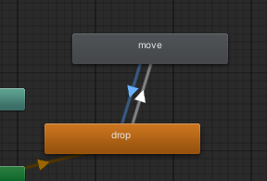
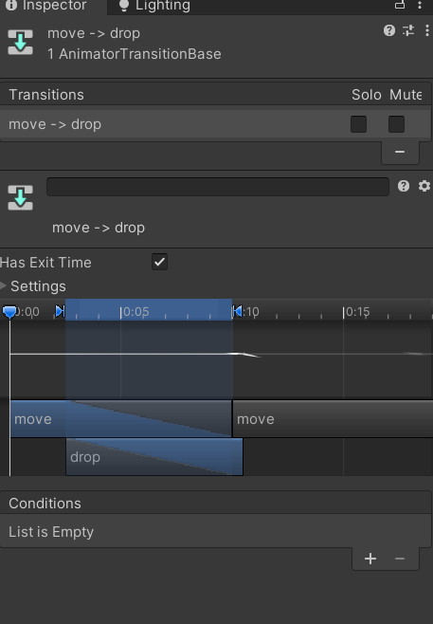
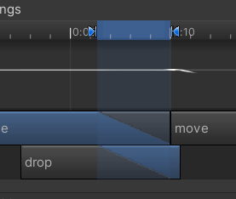
Cum facem o tranziție între animații?
Putem vizualiza separat săgețile de tranziție dintre animații.
Putem vedea parametrii lor și îi putem
modifica, inclusiv timeline-ul.

Slide 11
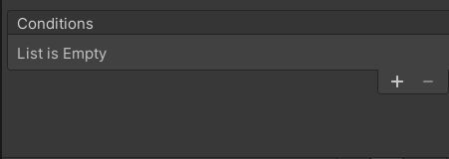
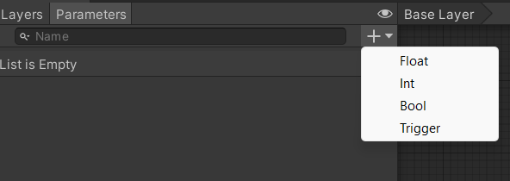
Cum facem o tranziție între animații?
Există și condiții care determină când ar trebui să aibă loc tranziția între două animații. Dacă nu există nicio condiție, tranziția va avea loc automat.
Tab-ul Parameters

Slide 12
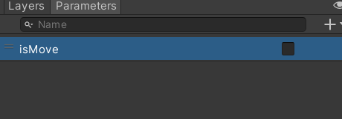
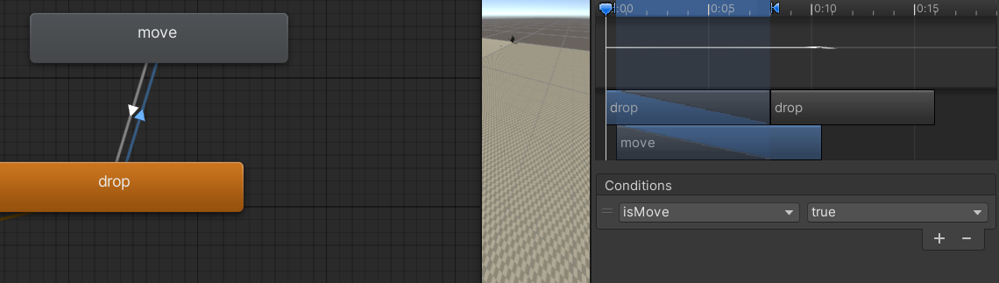
Cum facem o tranziție între animații?
Aș dori să adaug un Bool și să-i dau numele isMove.
Apoi selectez tranziția care duce către animația "Move" și adaug o condiție (valoare true). Cu această condiție, animația "Move" va fi redată.

Slide 13
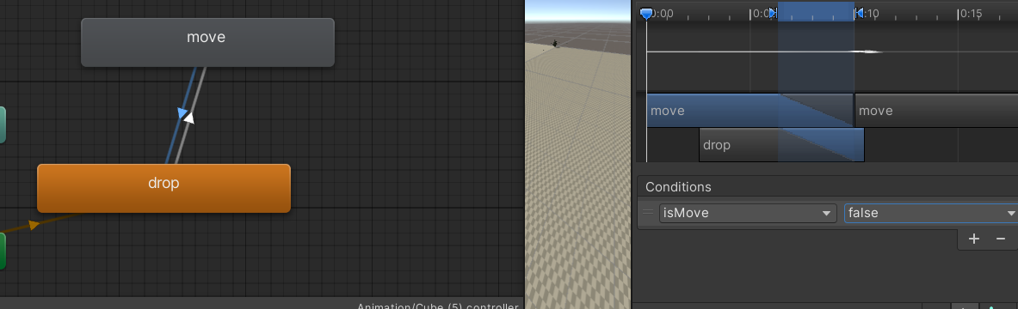
Cum facem o tranziție între animații?
Selectez tranziția către animația "Drop" și aleg o condiție cu valoarea false.
În simulare, când doresc să schimb animațiile, modific valoarea parametrului.

Slide 14
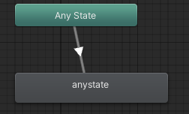
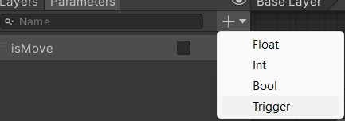

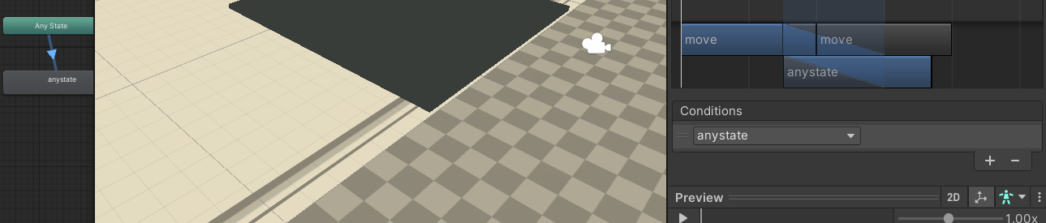
Cum facem o tranziție între animații?
Avem o stare specială care permite redarea oricărei animații din orice altă stare. De exemplu, am creat o animație numită "AnyState".
  Pe tranziție (săgeată), vreau să setez
o condiție folosind un Trigger.

Slide 15
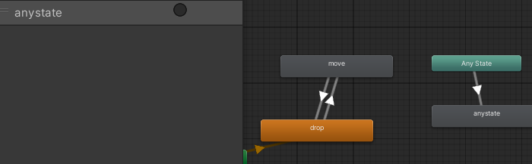
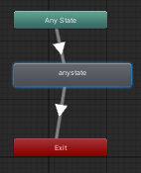
Cum facem o tranziție între animații?
Când apăsăm pe parametru în timpul simulării, animația "AnyState" va fi declanșată.
Pentru a evita ca obiectul să rămână blocat în animația "AnyState", facem o tranziție către Exit, iar apoi obiectul va porni animația de la Start.

Slide 16
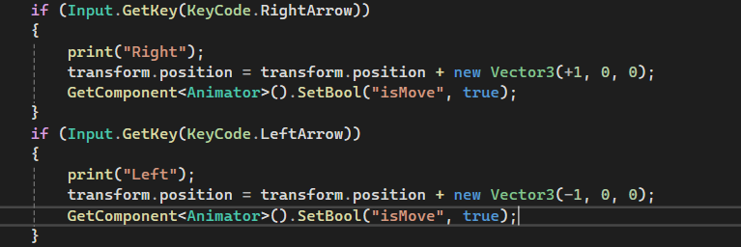
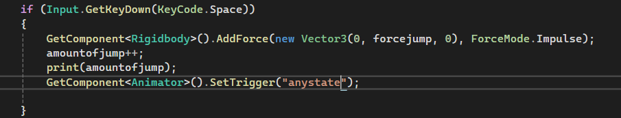
Animații prin cod
În scriptul MyComponent, în condițiile în care primim input pentru mișcare la stânga/dreapta, putem accesa componenta Animator. Pentru aceasta, în cadrul aceluiași obiect pe care este atașat scriptul și din care dorim să obținem componenta, folosim GetComponent.
Pentru tasta Space, vom defini animația "AnyState".

Slide 17
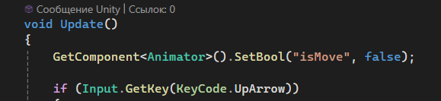
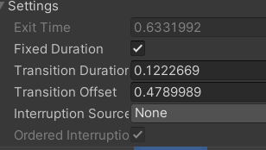
Animații prin cod
Dacă rulăm simularea, vom vedea că, chiar și după ce nu mai apăsăm tastele, personajul rămâne blocat în bucla de mișcare. Prin urmare, trebuie inițial să specificăm ca
La tranzițiile între animații, putem ajusta setările

Slide 18
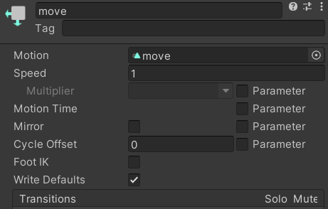
Animații prin cod
Selectând animația, putem edita setările acesteia.

Slide 19
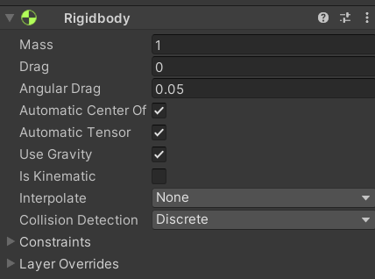
Physics
Putem adăuga orice obiect în scenă și îi putem atribui un material. Apoi, adăugăm un component:
Add Component → Physics → Rigidbody. După aceea, duplicăm obiectul de câteva ori.

Slide 20
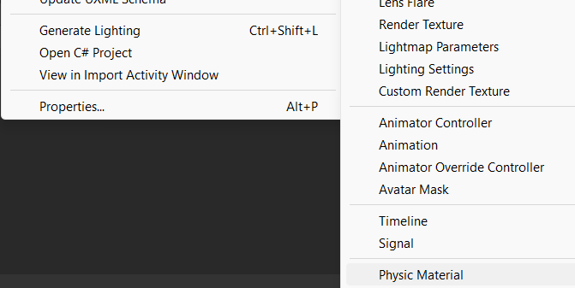
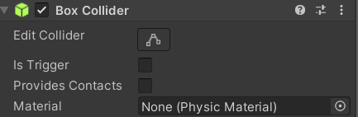
Physics
Să facem obiectele mai elastice prin crearea unui Physics Material.
Putem plasa acest material în
componenta Collider.

Slide 21
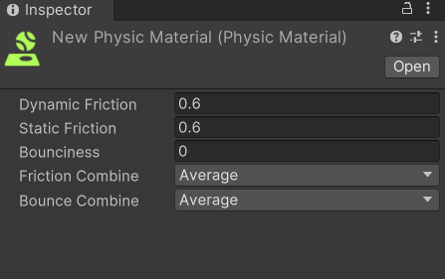
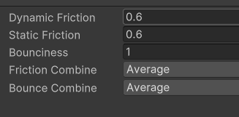
Physics
Collider funcționează împreună cu componenta Rigidbody. Puteți trage materialul în Collider, dar dacă aveți mai multe obiecte cu fizică, le puteți selecta pe toate folosind Shift. Dacă acestea au aceleași componente, când trageți materialul, acesta va fi aplicat tuturor obiectelor selectate.
De asemenea, putem configura Physics Material.

Slide 22
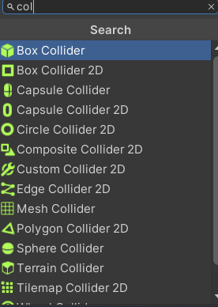
Tipuri de Collider
Și putem folosi collideri complet diferiți
pentru orice obiect.

Slide 23
Bibliografie recomandata
1.Hocking, J. (2023). Learning C# by Developing Games with Unity 2023. 8th ed. Packt Publishing.
2.Thorn, A. (2023). Mastering Unity Scripting: Animation, Physics, and Performance. 2nd ed. Packt Publishing.
3.Unity Technologies (2025). Animator Controller and Animation System. Disponibil la: https://docs.unity3d.com/Manual/Animator.html
4.Unity Technologies (2025). Timeline Overview. Disponibil la: https://docs.unity3d.com/Manual/TimelineSection.html
5.Unity Technologies (2025). Physics in Unity – Rigidbody and Colliders. Disponibil la: https://docs.unity3d.com/Manual/PhysicsSection.html
6.Unity Docs (2025). Using Rigidbody.AddForce(). Disponibil la: https://docs.unity3d.com/ScriptReference/Rigidbody.AddForce.html
7.Unity Docs (2025). Choosing the Right Collider Type. Disponibil la: https://docs.unity3d.com/Manual/CollidersOverview.html

